Slide 1

2019-2 웹프로그래밍 강의 1장
DKU, SW Dept.
박제호

Slide 2
교재
명품 HTML5+CSS3+Javascript 웹 프로그래밍[수정판]
저자: 황기태
출판사: 생능출판사

Slide 3
강의 목표
웹의 기본 개념과 구조 이해
서버와 웹 브라우저의 상호 관계 이해
웹 문서와 기존의 전자 문서와의 차이점 이해한다
HTML, CSS, 자바스크립트의 3 요소 이해
HTML5의 목적과 기능
HTML5로 웹 페이지를 작성하는 과정

Slide 4
웹 개요

Slide 5
웹의 기본 목적과 구성
웹의 기본 목적
다수의 컴퓨터에서 문서를 공유하거나 열람하는 목적
웹 콘텐츠를 구성하는 단위 또는 문서 형태 = 웹문서
웹의 구조
인터넷망을 기반 시설로 연결된 정보망, World Wide Web
인터넷 상의 컴퓨터들 사이에 웹문서 주고 받는 네트워크 시스템
웹의 구성
웹 서버 + 웹 클라이언트 -> 클라이언트는 컴퓨터, 모바일 기기 등 다양
웹 서버
웹 사이트를 탑재하는 컴퓨터
구글(www.google.com), 네이버(www.naver.com) 등
데이터 저장 관리 : 웹 문서, 이미지. 동영상 등
웹 클라이언트의 요청에 따라 웹 문서 전송
웹 서버로 작동하도록 하는 소프트웨어 실행
웹 클라이언트
사용자 인터페이스 담당
웹 서버에 웹 문서를 요청하고 받아 사용자에게 출력

Slide 6
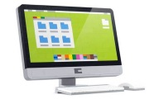

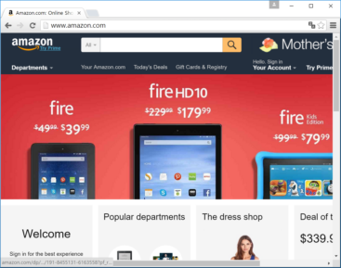
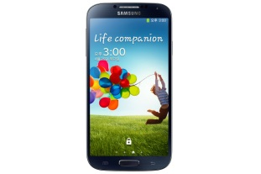
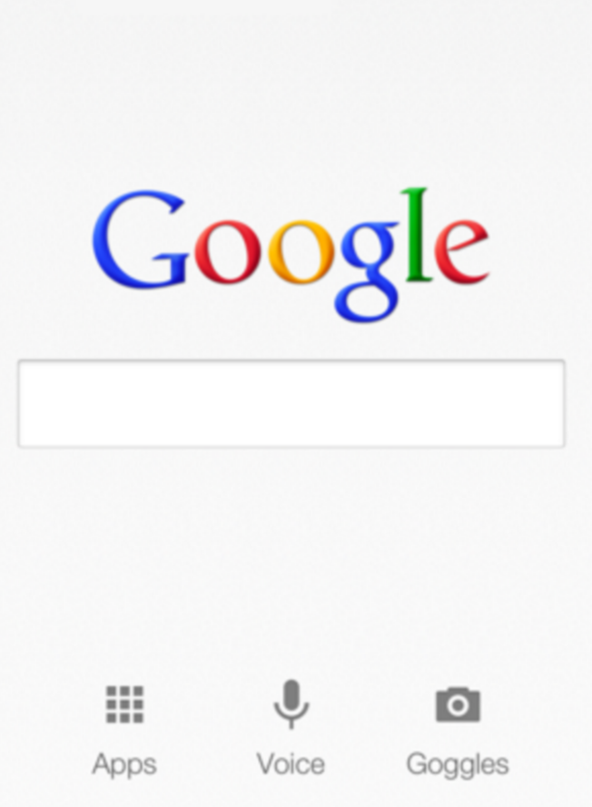
웹 서버와 웹 클라이언트로 구성된 웹 구조
아마존 웹 서버
웹 서버
웹 클라이언트
HTML 문서, 이미지,
동영상
HTML 문서, 이미지,
동영상
웹 서버
HTML 문서, 이미지,
동영상
인터넷
웹 서버
HTML 문서, 이미지,
동영상
웹 서버
웹 클라이언트
구글 웹 서버
HTML 문서, 이미지,
동영상
웹 클라이언트
HTML 문서, 이미지,
동영상

Slide 7
웹 서버와 웹 클라이언트의 작동
1. 웹 문서 요청
2. 웹 문서 전송
HTML 문서, 이미지,
동영상
웹 클라이언트
웹 서버

Slide 8
인터넷과 웹은 다르다: 인터넷
인터넷
웹의 개념이 나오기 전부터 만들어진 컴퓨터 연결 네트워크
1969년 미 국방성 고등 연구 계획국(ARPA)
여러 대학들과 계약 업체 사이의 컴퓨터 연결
컴퓨터마다 고유한 주소(IP 주소, 113.198.80.208)를 부여하여 컴퓨터 구분
인터넷을 활용하는 응용 서비스 사례
전자우편(e-mail)
뉴스(news)
파일 전송(ftp)
채팅(Internet Relay Chat)
메신저(Messenger)
P2P(Peer to Peer)
스트리밍 서비스(Streaming Service)
인터넷 전화기(Internet Phone)
월드 와이드 웹(World Wide Web)

Slide 9
인터넷과 웹은 다르다: 웹
월드 와이드 웹, 웹(WWW)
인터넷을 활용하는 응용 서비스 중의 하나
웹 서버와 웹 브라우저로 구성되는 정보 전달 및 공유 서비스
인터넷이 고속도로라면 웹은 고속도로 망을 이용한 물류 산업

Slide 10
컴퓨터 네트워크의 시작
1960 대
1960년 초반 ARPA 컴퓨터 사이에 컴퓨터 통신이 가능해지기 시작한다.
1970 대
1979
Tom Truscott 과 Steve Bellovin
유닉스를 사용하고 컴퓨터 네트워크에 연결된 컴퓨터 간의 통신망을 통해 뉴스레터를 주고 받기 시작한다.
Dial-up connection: 전화선을 이용하여 통신
USENET 으로 알려져 있다
http://www.newmedia.org/history-of-the-internet.html?page=3

Slide 11
컴퓨터 네트워크의 확산
1980 대
1982
National Science Foundation(NSF) 펀드의 지원
PhoneNet system 과 Internet connections, the ARPANET
CSNET 이라는 인터넷을 통해 연결된 전체 컴퓨터가 통신을 하고, 서로 원거리에서 접근을 가능하게 한다.
1989
Performance Systems International
TCP/IP network services to businesses.
http://www.usipv6.com/6sense/2005/nov/05.htm

Slide 12
컴퓨터 네트워크의 구성
http://www.highteck.net

Slide 13
HTTP 프로토콜 스택
http://www.highteck.net

Slide 14
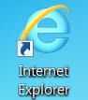
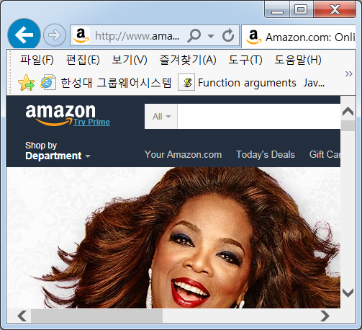
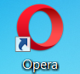
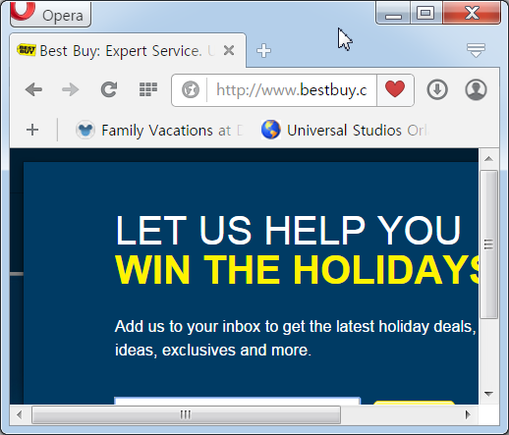
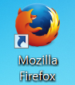
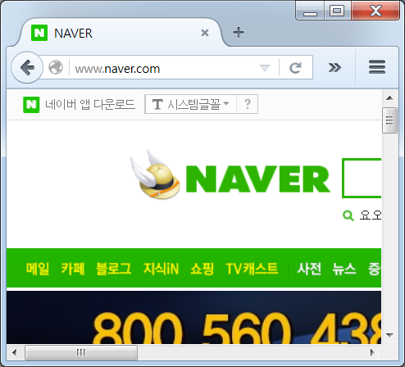

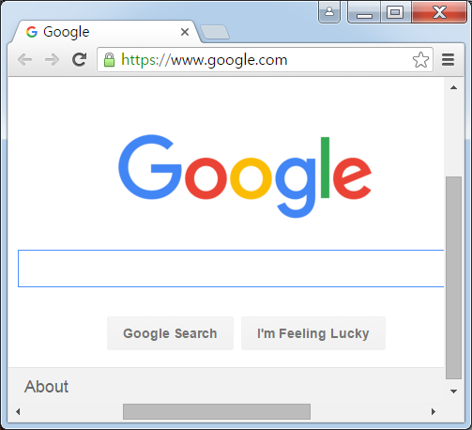
웹 브라우저의 종류
오페라
인터넷
익스플로러,
엣지
크롬
파이어폭스

Slide 15







웹 브라우저의 역사
1990
WORLDWIDEWEB
Nexus
1993
Mosaic
1994
Netscape Navigator
1995
Internet Explorer
1996
Opera
1998
Netscape Communicator
2002
Mozilla Firefox
2003
Safari
2008
Chrome
2015
Microsoft Edge
2018

Slide 16
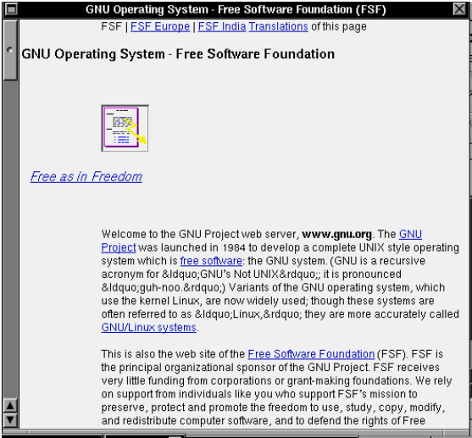
최초의 웹 브라우저, WorldWideWeb
웹 개념 창시자, Tim Berners-Lee가 개발
이후 Nexus로 개명
출처) Wikipedia

Slide 17
여러 웹 브라우저의 특징
Netscape Navigator
일반인도 쉽게 사용하도록 GUI를 갖춘 최초의 브라우저
1993년 Marc Andreessen 개발. Netscape 사 창업
Internet Explorer
1995년 마이크로소프트에서 개발
윈도우 운영체제에 끼워 배포하여 순식간에 Netscape 잠식
Opera
1994년 오페라 소프트웨어에서 개발. 1996년에 출시
프로그램 크기 작고, 렌더링 속도 빠름. 사용 미미
Safari
2003년 애플에서 개발. Mac OS와 모바일 iOS에서 실행
Mozilla Firefox
2002년 Mozilla 재단에서 개발. W3C의 표준안에 가장 충실
Mozilla 재단은 Netscape 사가 브라우저 소스를 공개하고 만든 재단
Google Chrome
2008년 구글에서 개발. 새로운 강자. 현재 가장 많이 사용되고 있음
Microsoft Edge
2015년 마이크로소프트에서 개발
Internet Explorer 업그레이드 중단

Slide 18
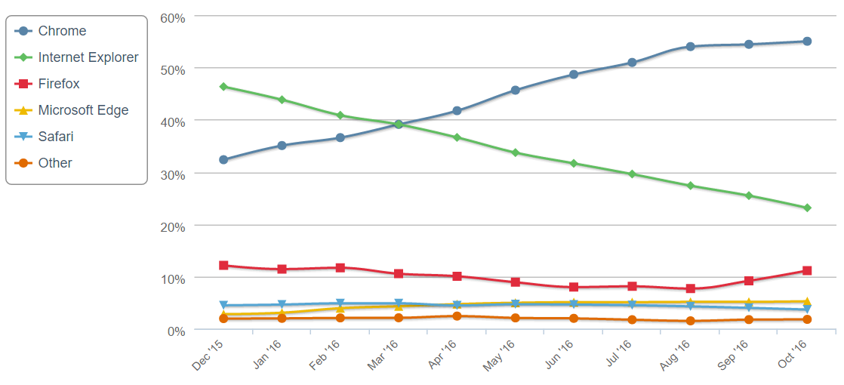
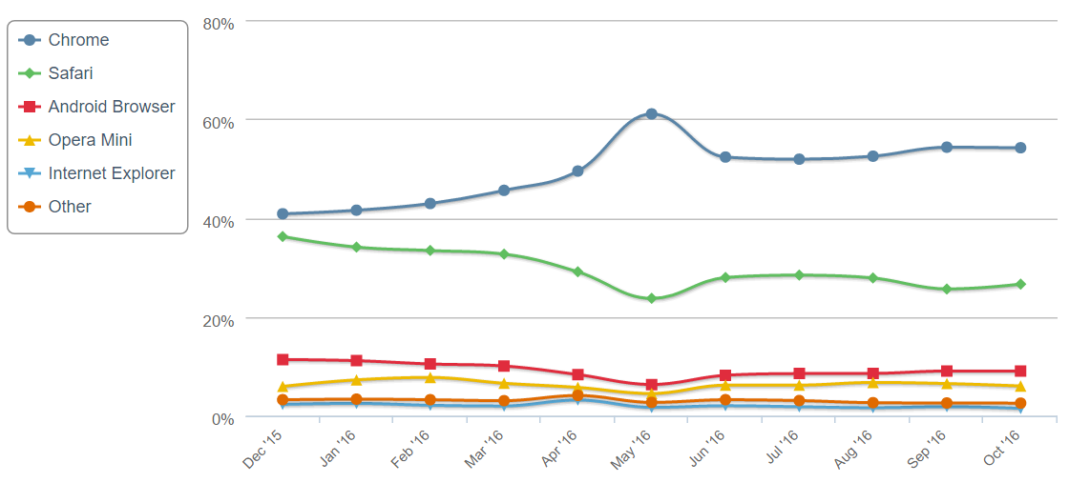
2016년 기점 웹 브라우저의 시장 점유율 비교
http://www.netmarketshare.com/
데스크톱
브라우저
점유율 비교
(b) 모바일/태블릿
브라우저
점유율 비교

Slide 19
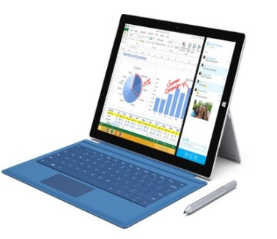
웹 사이트 구축
웹 사이트 구축
웹 서버로 사용할 컴퓨터에 웹 서버 소프트웨어 설치
웹 페이지, 동영상, 이미지 저장, 데이터베이스 설치
웹 서버 응용프로그램 개발 및 설치
웹 서버 응용프로그램
로그인
검색
웹 서버
소프트웨어(HTTPd)
DATABASE
웹
브라우저
요청
회원관리
전송
주문
HTML 문서,
이미지,
동영상 등
웹 클라이언트
지도
웹 서버 컴퓨터
웹 사이트

Slide 20
웹 서버 소프트웨어
웹 서버 소프트웨어 기능
웹 브라우저로부터 요청(웹 문서 혹은 검색) 해석
필요한 웹 서버 응용프로그램 작동시키기
웹 서버 응용프로그램의 실행 결과를 웹 브라우저로 전송
웹 서버 소프트웨어 종류
Apache 사에서 만든 Apache
마이크로소프트 사에서 만들고 Windows NT에서만 실행되는 IIS
NGINX 사에서 만든 nginx
구글에서 만들고 구글 사이트에서 실행되는 GWS(Google Web Server)

Slide 21
웹 서버 응용프로그램
웹 사이트의 목적을 이행하는 서버 측 소프트웨어
예) 검색 사이트 – 검색 웹 서버 응용프로그램 필요
예) 번역 사이트 – 번역 웹 서버 응용프로그램 필요
예) 회원 관리 사이트 – 회원 관리 웹 서버 응용프로그램 필요
웹 서버 응용프로그램 개발 언어
서버용 자바스크립트
JSP(Java Server Page) – Java의 스크립트 언어
Java – 자바 서블릿
C/C++
PHP, Perl, Python 등

Slide 22
문자 세트와 문자 인코딩에 대한 이해
컴퓨터를 이용해 만드는 문서는 서로 다른 문자 세트를 사용한다.
문자 세트(character set)
사용자가 입력한 문자는 해당 프로그램이 사용하는 문자 세트에 따라 문자 코드로 표현
서로 다른 문자 표현법은 특별한 문자 인코딩을 필요로 한다.
문자세트는 이러한 문자 표현법의 표준을 집합하여 놓은 것을 의미한다.
서로 다른 응용 프로그램이 사용하는 문자 세트가 다른 경우, 정보의 교환은 어려워진다.
한 사람은 A 라는 문자 세트를 이용하고 다른 사람은 B 라는 문자 세트를 사용하면 정보를 주고 받을 수 없다
해결 방법은 통일된 문자 세트를 사용하고, 문서에 어떤 문자 세트가 사용 되었는 지를 알아야 한다

Slide 23
코드의 종류: 아스키 문자 코드
아스키(ASCII, american standard code for information interchange)
“정보 교환을 위한 미국 표준 부호”의 영문약자
컴퓨터에서 영문과 숫자를 표현하기 위해 1960’s부터 사용해온 가장 대표적인 문자 코드
아스키 문자 세트
아스키 문자 코드의 집합, 7비트 인코딩 사용
7비트 표준 아스키 문자 세트
0~31, 127(33개)는 인쇄 불가능한 문자를 표현
32~126 (95개)는 영문 알파벳 대소문자 (52), 숫자 (10), 구두법 기호 등의 특수 문자 (32), 공백 (1)

Slide 24

아스키 코드표

Slide 25
확장 아스키 문자 세트
8비트 확장(extended) 아스키 문자 세트
Lower ASCII: 0~127
Higher ASCII: 128 ~ 255 => 이 부분이 기존의 아스키 문자 세트에 추가
추가로 128개 외국 문자나 그래픽 문자 포함
프로그램으로 변경 가능
국가, 하드웨어, 소프트웨어 제조사 별로 다름

Slide 26
ANSI 코드와 Windows-1252
ANSI(american national standards institute)
“미국 국가 표준 협회”의 영문약자
미국 내 산업표준을 제정하는 비영리 기구
국제표준화기구(ISO)와 공통으로 채택한 규격 다수
MS 윈도우의 ANSI 코드 페이지
대표적인 8비트 확장 아스키 문자 인코딩 방법
7비트 아스키 코드에 유럽 문자 추가
실제로는 ANSI 표준으로 채택되지 못함
인터넷 할당 번호 관리기관 IANA에서 정식 승인 받은 이름은 Windows-1252

Slide 27
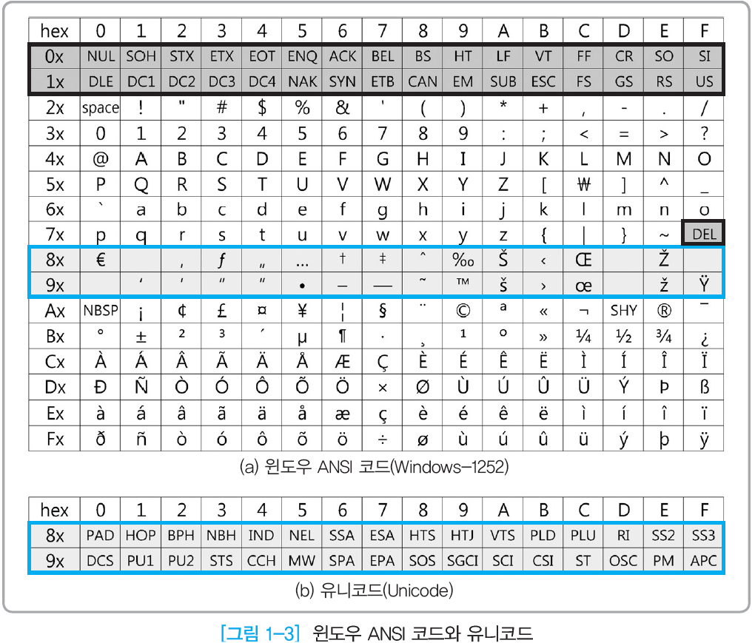
윈도우 ANSI 코드와 유니코드 차이점
유니코드와 다른 부분
0x00~7F ☞ 표준 아스키 문자 코드
0x80~FF ☞ 확장 아스키 문자 코드
윈도우 ANSI 코드와 다른 부분

Slide 28
유니코드
유니코드(unicode, universal code, 만국공통 코드)
본래 IBM, 애플, MS 등이 설립한 컨소시엄 명칭
전 세계 언어의 문자 코드를 모두 포함하려는 컴퓨터 산업계의 국제 표준
1990’s부터 계속 제정
공식 명칭은 ISO/IEC 10646
XML, Java, MS .NET Framework 등 인터넷 언어와 윈도우 등 많은 운영체제에 채택되어 급속히 대중화
U+0000~10FFFF 범위를 0000~FFFF 단위로
최대 (17판)×(65,536개)인 약 100만개의 문자 표현
현재 10만개 정도 문자 코드 할당, 계속 추가 가능

Slide 29
UCS와 UTF
유니코드 문자의 대표적인 인코딩 방법
UCS(universal character set)
문자 세트 자체로 ISO/IEC 규격
8비트에 바이트 대신 옥텟(octet)이라는 단위 사용
UCS-2, UCS-4
코드 길이가 2, 4바이트로 고정
UTF(unicode transformation format)
유니코드 컨소시엄에서 만든 전송형식
문자 코드의 비트 길이가 가변
UFT-7, UFT-8, UFT-16, UFT-32처럼 최소 비트 수 구분
UTF-8, UTF-16로 모든 유니코드 문자 표현 가능

Slide 30
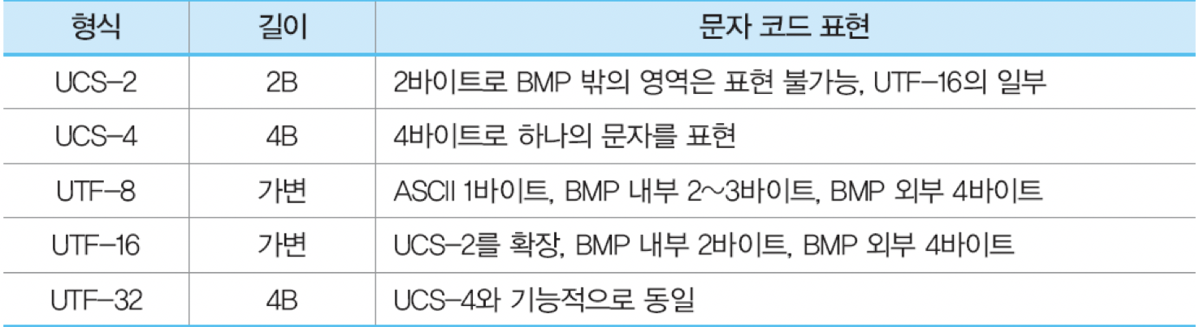
UCS와 UTF
“A”라는 문자 코드
UTF-8, UTF-16, UTF-32 에서 각각 U+41, U+0041, U+00000041로 표시

Slide 31
전자 문서와 웹 문서
전자 문서
워드나 한글, 메모장 등으로 작성하고 볼 수 있는 문서
하나의 문서는 보통 하나의 파일로 저장
페이지 별로 파일에 저장하지 않음
텍스트 본문, 이미지, 오디오, 비디오 등을 모두 문서 내에 직접 저장
웹 문서
HTML 언어로 작성/웹 브라우저로 보기
웹 문서는 페이지 단위로 파일에 분할하여 저장
페이지 마다 하나의 파일에 나누어 작성되고 저장 – 웹 페이지
각 페이지는 하이퍼링크로 연결
웹 페이지
텍스트 만 저장 - 이미지, 그래픽, 동영상 등은 별도의 파일로 저장
웹 페이지에 이미지, 그래픽, 동영상 파일의 이름으로 연결
웹 페이지들의 연결
하이퍼링크(hyperlink) – 다른 웹 페이지의 주소를 가진 텍스트 정보
웹 페이지들은 하이퍼링크로 상호 연결됨
웹 문서를 읽는 순서는 사용자가 결정
웹 문서는 사용자가 하이퍼링크를 따라 웹 페이지 선택 – 내비게이션
전자 문서는 문서를 만드는 사람이 결정

Slide 32
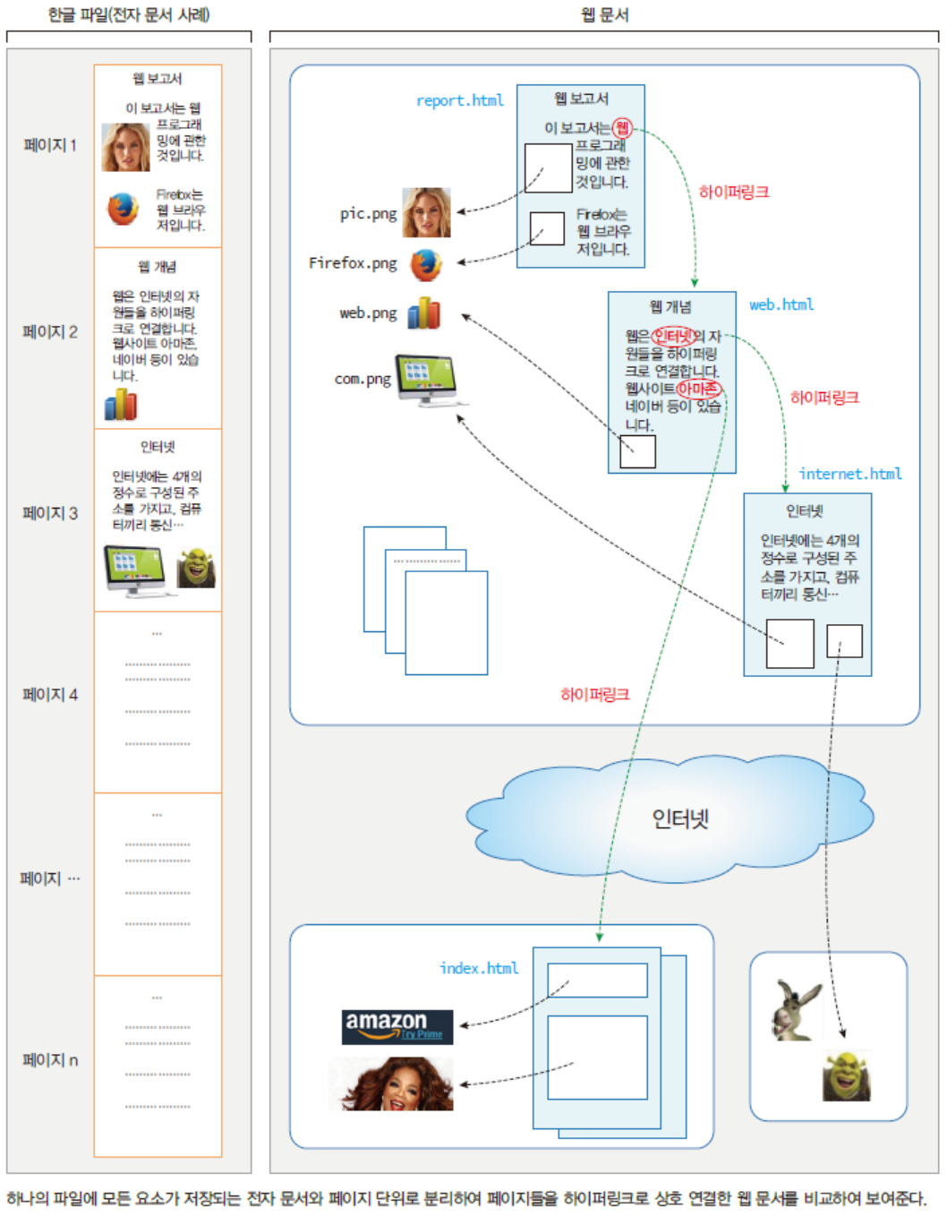
한글 파일(전자 문서 사례)
웹 문서

Slide 33
데이터의 구조
분류법
데이터 구조화 가능 정도에 따른 분류
데이터 발생지 형태에 따른 분류

Slide 34
데이터 구조화 가능 정도에 따른 분류
34
구조화된 데이터(Structured data)
데이터가 정형화된 속성으로 구조화가 가능한 경우
스프레드시트(Excel)나 관계형 데이터베이스 (RDBMS: Relational Data Base Management System)
준구조화된 데이터(Semi-structured data)
준구조화된 데이터는 정보 항목의 의미를 설명하는 태그(tags)나 기호(markers)를 갖음
마크업 언어(Markup Language), XML(eXtensible Markup Language), email, EDI(Electronic Data Interchange), HTML(HyperText Markup Language) 등 데이터는 정보 항목을 설명하는 내용을 자체에 포함
구조화가 가능한 데이터(Quasi-structured data)
시간과 노력을 들이면 구조화가 가능 - 데이터 구조에 대한 충분한 지식이 요구됨
사용자가 방문한 URL(Uniform resource locator)은 “디렉터리명”, “화면 번호”등 많은 정보를 포함.
비구조적 데이터(Unstructured data)
데이터 항목에 대해 사전에 정의된 설명이 없거나 구조화가 어려운 데이터
대략 전 세계 데이터의 80% 이상은 비구조적 데이터

Slide 35
구조화된 데이터와 준구조화된 데이터의 비교
35
차량 모델 | 에너지 효율 | 실린더 수 | 무게 | 마력
자동차 1 | 12 | 4 | 1000 | 110
자동차 2 | 11 | 6 | 1200 | 110
구조화된 데이터: 데이터 의미를 아는 것
준구조화된 데이터: 분리는 할 수 있으나 데이터의 의미를 알 수 없는 것
<?xml version="1.0" encoding="EUC-KR" ?> <xdoc> <hi> Hello, world!</hi> <p /> <hi> Hello, XML!</hi> </xdoc>

Slide 36
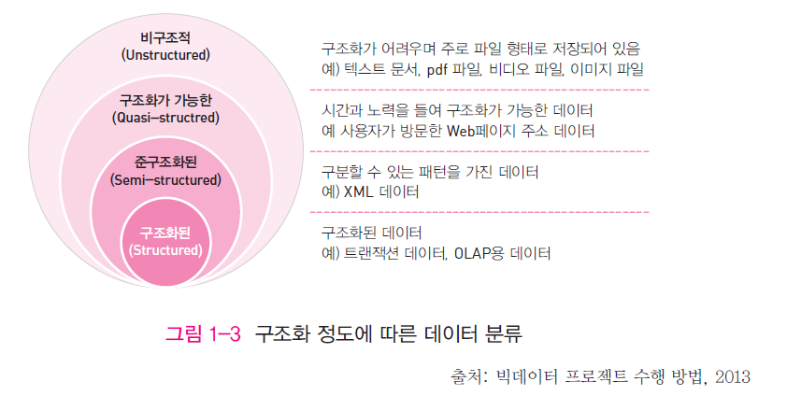
데이터 구조화 가능 정도에 따른 분류
36

Slide 37
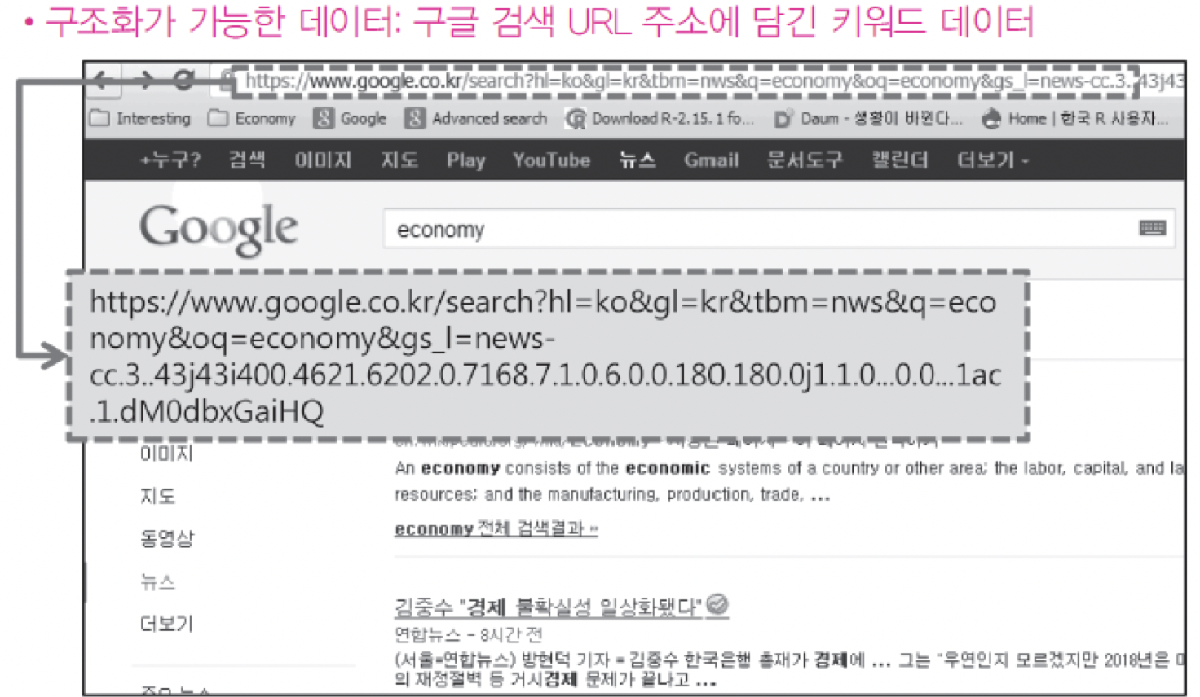
구조화가 가능한 데이터
37

Slide 38
데이터 발생지 형태에 따른 분류
데이터 발생지 형태에 따른 분류
Batch Data
On-line Data
통합 시스템 연결 형태: 데이터 생산 기기가 시스템 내부에 존재하는 경우
생산과 수집의 통해 통일성이 보장
시스템 외부 데이터 수집 형태: 시스템 외부에서 데이터를 수집해서 원천 데이터를 생산하는 경우
생산과 수집이 별도로 되어 있어 데이터 준비 단계 복잡
웹 스페이스 상의 데이터들

Slide 39
데이터 발생지 형태에 따른 분류
데이터 발생지 형태에 따른 분류
Batch Data
On-line Data
통합 시스템 연결 형태: 데이터 생산 기기가 시스템 내부에 존재하는 경우
생산과 수집의 통해 통일성이 보장
시스템 외부 데이터 수집 형태: 시스템 외부에서 데이터를 수집해서 원천 데이터를 생산하는 경우
생산과 수집이 별도로 되어 있어 데이터 준비 단계 복잡
웹 스페이스 상의 데이터들

Slide 40
마크업 언어(Markup Language)란?
문서 처리를 지원하기 위해 문서에 추가되는 정보
마크업 언어는 사용자가 표현하고자 하는 내용에는 포함되지 않는다
마크업 정보
문서의 포맷을 지정
문서내용의 찾아보기·탐색방법을 지정
다른 요소와의 링크(연결, link)을 정보를 표현
마크업이란 마크업 정보를 문서에 삽입하는 작업
마크업을 표현하는 언어를 마크업 언어라 한다
예:
SGML(Standard Generalized Markup Language, 표준 일반화 마크업 언어) 으로 IBM에서 1960년대에 개발한 GML(Generalized Markup Language)의 후속

Slide 41
마크업 언어(Markup Language)의 예
1960년대 SGML(Standard Generalized Markup Language, 표준 일반화 마크업 언어)
IBM에서 개발한 GML(Generalized Markup Language)의 후속
1991년 말 버너스리에 의해 HTML이 시작
SGML 응용 프로그램이 되는 HTML을 고안
공식적으로 IETF(국제 인터넷 표준화 기구)에 의하여 1993년 중반, HTML 규격에 대한 최초의 제안을 간행물로 정의
1998년 XML(eXtensible Markup Language, 확장 가능 마크업 언어)
W3C에서 다른 특수 목적의 마크업 언어를 정의하기 위한 언어
마크업정보를 정의하기 위한 또 다른 마크업언어인 SGML은 매우 복잡한 구조로 웹상에서 데이터 교환에 이용되지 못하고 사용하기 쉬운 HTML을 사용하게 되어 성공을 거두었지만 HTML은 콘텐츠를 화면상에 보여줄 것에만 안내를 해 줄 뿐 정보를 제공를 제공하지 못하는 문제가 발생
XML은 연결된 시스템끼리 데이터의 교환을 가능하게 했다
HTML 5
HTML의 차기 주요 제안 버전
웹의 핵심 마크업 언어
2004년 6월 Web Hypertext Application Technology Working Group(WHATWG)에서 웹 애플리케이션 1.0이라는 이름으로 세부 명세 작업을 시작
HTML5는 HTML 4.01, XHTML 1.0, DOM Level 2 HTML에 대한 차기 표준 제안으로. 최신 멀티미디어 콘텐츠를 브라우저에서 쉽고 용이하게 볼 수 있게하는 것이 목적

Slide 42
네트워크 리소스 지정 방법
URL (Uniform Resource Locator)
리소스(resource)의 위치를 나타내는 것
예: http://www.google.com
URN (Uniform Resource Name)
URL의 경우 위치를 기반으로 두고 있기 때문에 해당 위치에 있는 자원이 없어지거나 할 경우 검색수단으로써 기능을 상실하기 때문에이를 보안하고자 만들어졌다
URL이 리소스의 "위치"를 나타내는 것이고 URN은 리소스의 "이름" 그 자체를 지시하기 때문에 영속성을 지닌다.
예: urn : isbn : 9788982814471
URI (Uniform Resource Identifier)
리소스를 가리키는 식별자로 URL과 URN보다 URI는 더 넓은 의미이다. -> 모든 정보의 리소스를 가리키는 식별자
URI
URI
URL
URN

Slide 43
URL 구조
프로토콜
도메인
TCP/IP
포트번호
경로명
웹페이지
파일이름
http://www.oracle.com:80/technetwork/java/index.html
프로토콜 : 정보를 교환할 때 필요한 약속
HTTP, https, file, ftp, telnet, mailto, news 등
도메인(호스트) : 연결할 서버의 주소
웹 페이지를 가진 컴퓨터의 인터넷 주소, IP 주소
TCP/IP 포트 번호 : 서버가 브라우저로부터 접속을 기다리는 TCP/IP 포트 번호.
프로토콜마다 다르며, HTTP의 경우 80, telnet은 23
경로명 : 웹 서버 내 웹 페이지 파일의 폴더 경로
파일이름 : 웹 페이지의 HTML 파일 이름
퀘리
URL 주소 다음에 오는 값들
해당 페이지 구성에 필요한 파라미터들
http://www.example.com:80/path/to/myfile.html?key1=value1&key2=value2

Slide 44

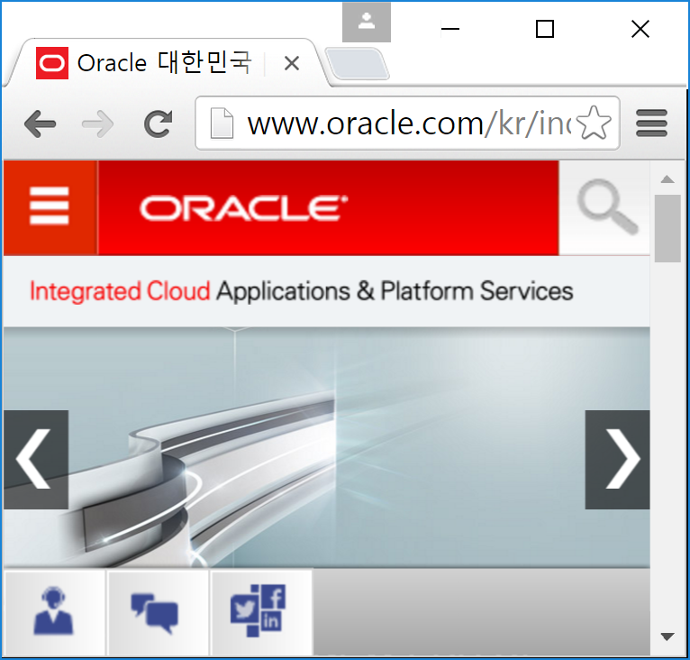
웹 브라우저와 웹 서버 사이의 통신, HTTP
HTML 페이지,
이미지, 동영상
http://www.oracle.com/index.html
4. HTML 페이지
(index.html) 읽기
1. 웹 서버(www.oracle.com) 연결 요청
웹 서버
2. 웹 서버에 연결 수락
3. HTML 페이지(index.html) 요청
5. HTML 페이지(index.html) 전송
6. HTML 페이지
해독 및 출력
oracle 웹 서버
1~5 사이의 과정 : HTTP 세션

Slide 45
웹의 시작과 성공

Slide 46
웹의 시작
Tim Berners-Lee의 아이디어에서 시작
1989년 웹 개념 제안
1990년 WorldWideWeb 프로젝트 시작
서버-클라이언트로 동작하는 HTTP 모델 창시
HTML 언어 개발, 하이퍼링크 개념 구현
세계 최초의 웹 서버와 웹 브라우저 개발

Slide 47
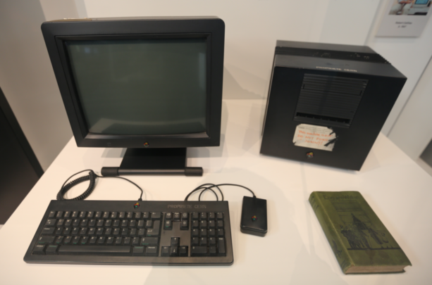
Tim Berners-Lee가 CERN에서 사용하던 NeXT 컴퓨터
Tim Berners-Lee가 CERN에서 최초로 개발한 웹 서버 소프트웨어를 설치하고 운용한 NeXT 컴퓨터
최초의 웹 브라우저 WorldWideWeb를 개발하는데 이용
(참조 : https://en.wikipedia.org/wiki/World_Wide_Web)

Slide 48
웹의 성공
만들기 쉬운 웹 문서
사용하기 쉬운 HTML 태그 언어, 단순하고 직관적
HTML 태그의 웹 페이지는 텍스트 문서
아무 텍스트 편집기로 편집 가능
효율적인 HTTP 통신
웹 브라우저가 웹 페이지를 모두 전송 받고 나면 웹 서버와의 접속을 끊는 방식
웹 서버에 많은 웹 브라우저의 동시 접속에 따른 낮은 부담
웹 서버와 웹 브라우저의 작업 분담
웹 서버는 웹 브라우저로부터 요청 받은 자원 전송 담당
웹 문서를 출력하는 것은 브라우저의 몫
웹 서버의 낮은 부하로 많은 동시 접속자 지원

Slide 49
모든 곳에 웹이 있다.
웹은 오늘날 정보 통신의 기본 플랫폼
다양한 기기에 웹 서버 설치
TV, 셋톱, 로봇, 장난감, 무선 공유기 등
웹은 장치를 제어하는 쉬운 방법
무선 공유기 사례
무선 공유기에는 키보드와 스크린 없음
무선 공유기에 웹 서버 설치
아무 브라우저를 이용하여 무선 공유기의 웹 서버와 접속
브라우저를 이용하여 무선 공유기 내의 설정 관리

Slide 50
웹 페이지 구성

Slide 51
웹 페이지 구성
웹 페이지 구성 3 요소
웹 페이지의 구조와 내용 - HTML
웹 페이지의 모양 - CSS(Cascading Style Sheet)
웹 페이지의 행동 및 응용 프로그램 – Javascript
웹 페이지는 3 요소를 분리하여 개발
JAVASCRIPT
HTML
CSS

Slide 52
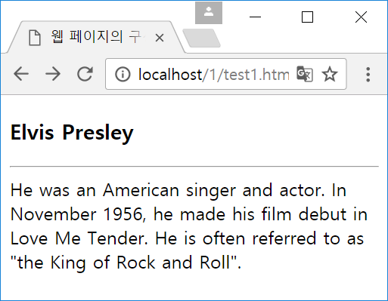
HTML, CSS, Javascript로 분리된 웹 페이지 만들기
1. HTML 태그로 문서의 구조와 내용 만들기
<!DOCTYPE html>
<html>
<head>
<title>웹 페이지의 구성 요소</title>
</head>
<body>
<h3>Elvis Presley</h3>
<hr>
He was an American singer and actor. In November
1956, he made his film debut in <span>Love Me
Tender</span>. He is often referred to as
"<span>the King of Rock and Roll</span>".
</body>
</html>
HTML 태그로 구조와 내용만 있는 웹 페이지
*** www.webprogramming.co.kr 에 가서 오른편 위 코드 실행 – 1장 ”test1”

Slide 53
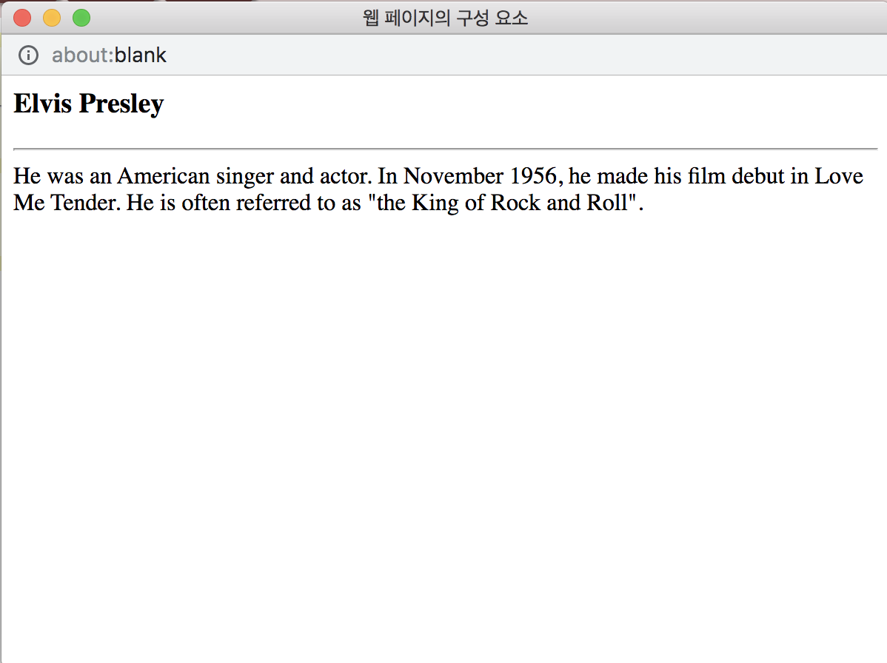
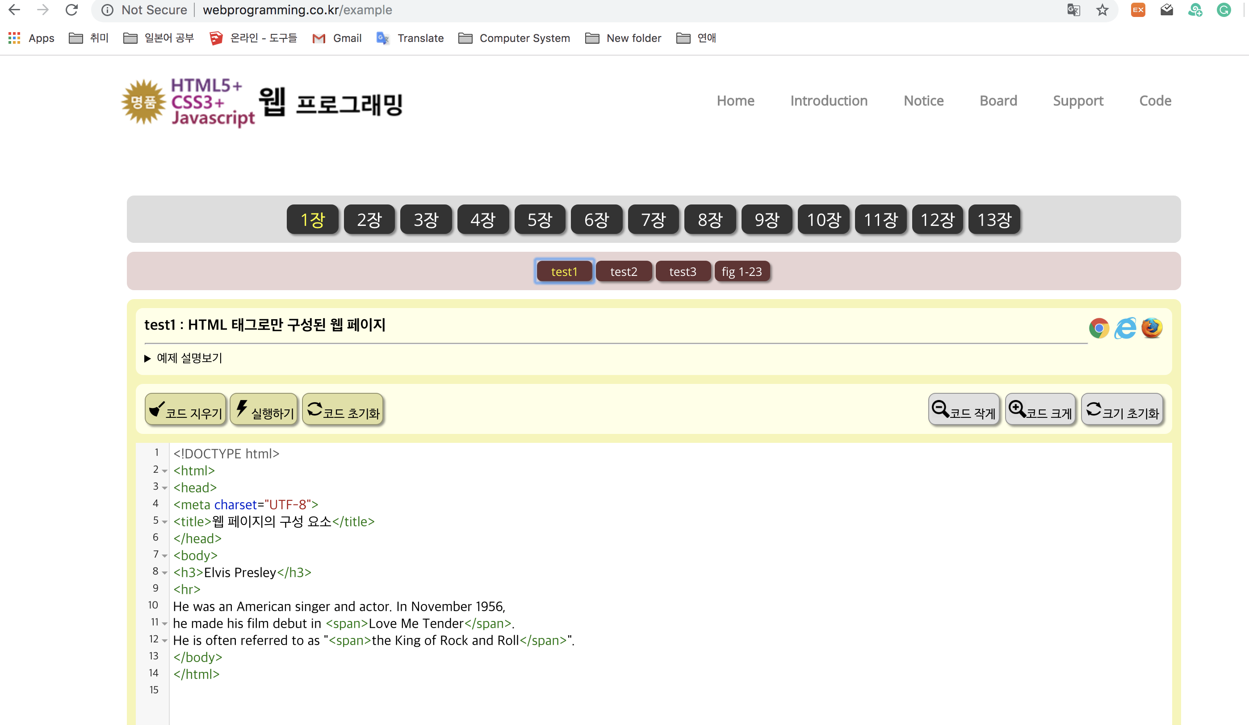
실행해보기: HTML
예제번호
실행 버튼

Slide 54
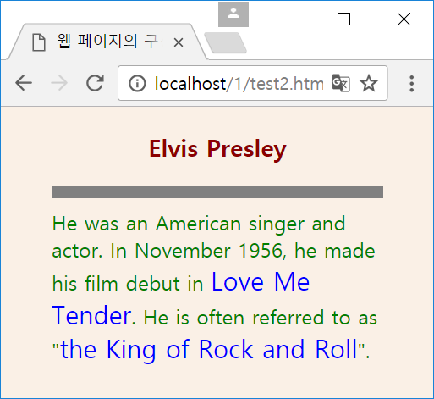
HTML,CSS,Javascript로 분리된 웹 페이지 만들기
2. CSS 코드로 문서 모양 만들기
<!DOCTYPE html>
<html>
<head>
<title>웹 페이지의 구성 요소</title>
<style>
body { background-color : linen; color : green;
margin-left : 40px; margin-right : 40px;}
h3 { text-align : center; color : darkred;}
hr { height : 5px; border : solid grey;
background-color : grey }
span { color: blue; font-size: 20px; }
</style>
</head>
<body>
<h3>Elvis Presley</h3>
<hr>
He was an American singer and actor. In November
1956, he made his film debut in <span>Love Me
Tender</span>. He is often referred to as
"<span>the King of Rock and Roll</span>".
</body>
</html>
CSS로 문서의 모양(스타일) 코딩
*** www.webprogramming.co.kr 에 가서 오른편 위 코드 실행 – 1장 ”test2”

Slide 55
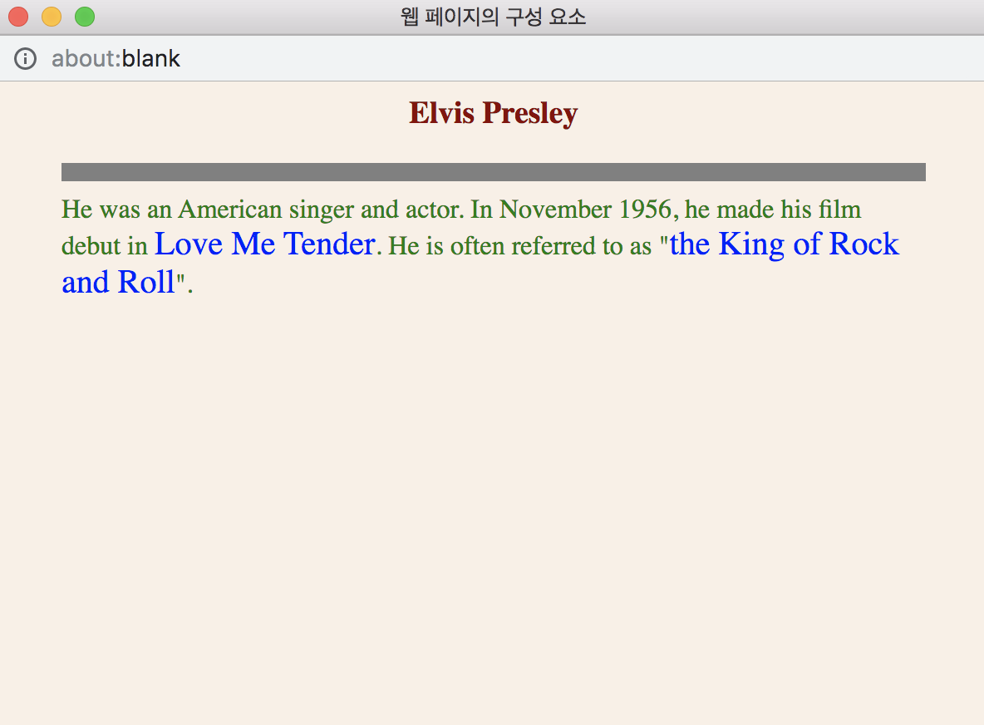
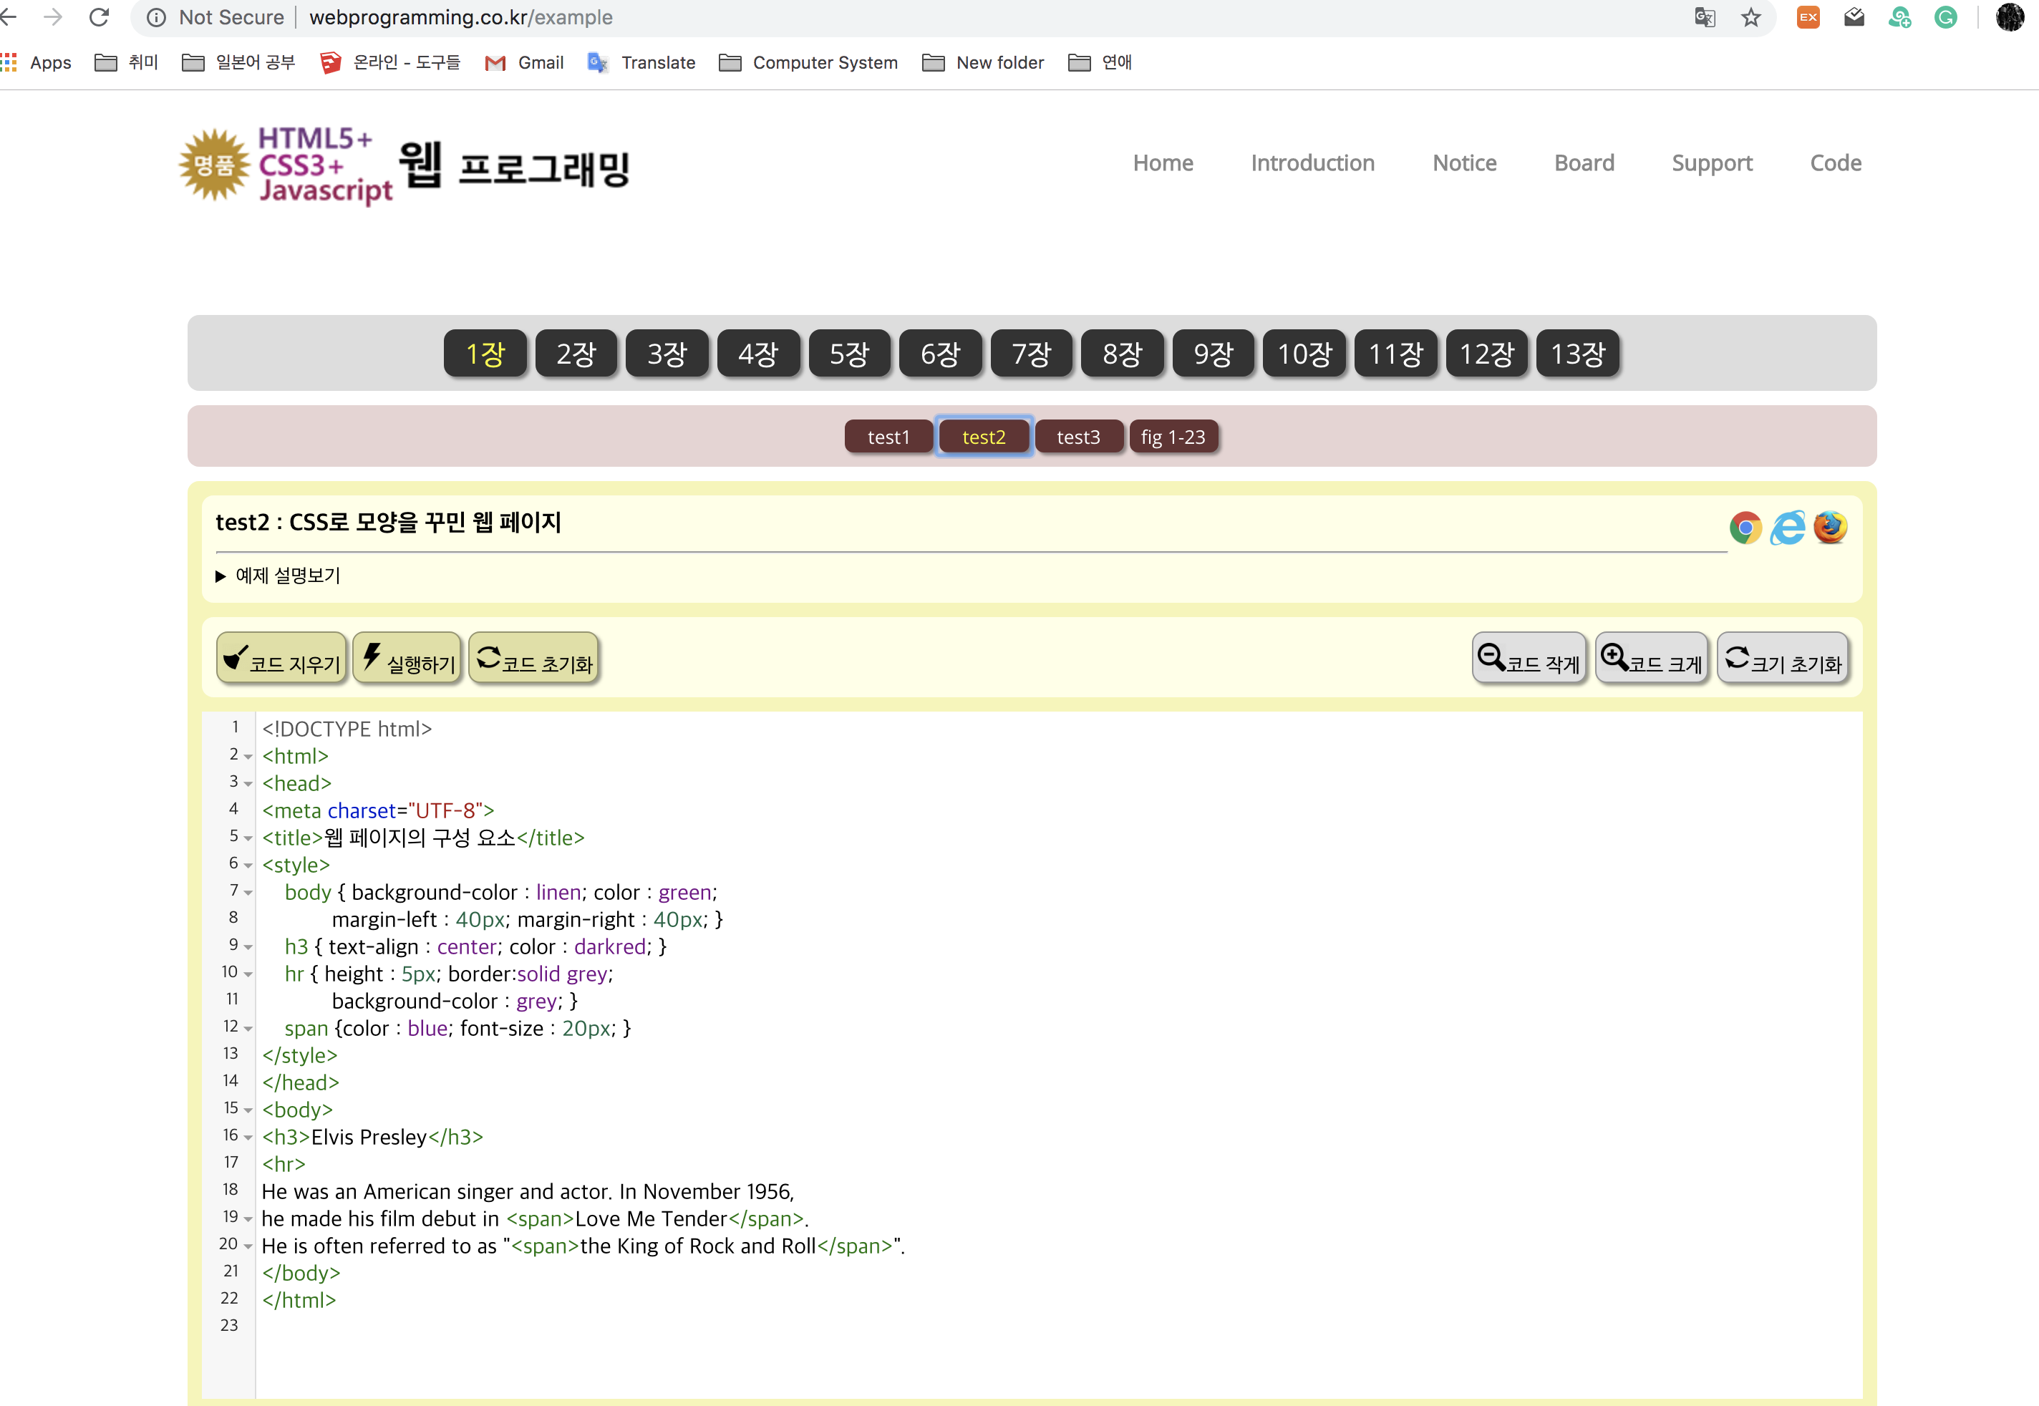
실행해보기: CSS 코드가 삽입된 HTML

Slide 56

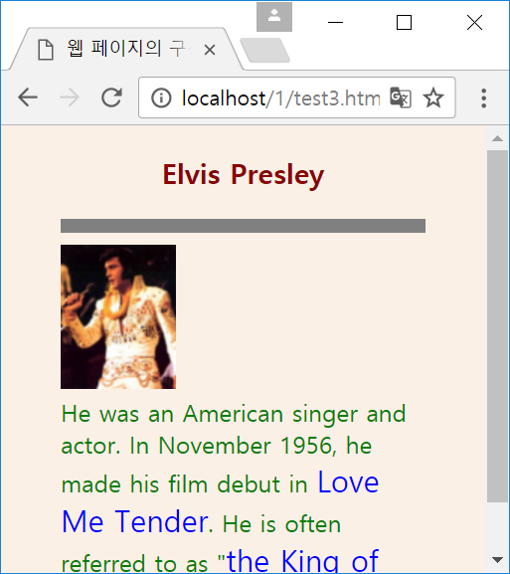
3. Javascript 코드로 사용자 인터페이스 처리
<!DOCTYPE html>
<html>
<head>
<title>웹 페이지의 구성 요소</title>
<style>
body { background-color : linen; color : green;
margin-left : 40px; margin-right : 40px;}
h3 { text-align : center; color : darkred;}
hr { height : 5px; border : solid grey;
background-color : grey }
span { color: blue; font-size: 20px; }
</style>
<script>
function show() { // <img>에 이미지 달기
document.getElementById("fig").src = "ElvisPresley.png"
}
function hide() { // <img>에 이미지 제거
document.getElementById("fig").src= "";
}
</script>
</head>
<body>
<h3 onmouseover="show()" onmouseout="hide()">
Elvis Presley</h3>
<hr>
<div><img id="fig" src=""></div>
He was an American singer and actor. In November
1956, he made his film debut in <span>Love Me
Tender</span>. He is often referred to as
"<span>the King of Rock and Roll</span>".
</body>
</html>
*** www.webprogramming.co.kr 에 가서 오른편 위 코드 실행 – 1장 ”test3”
자바스크립크 코드 추가
텍스트에 마우스를 올리면 show() 함수 호출
텍스트에 마우스를
올리면 엘비스 이미지 출력.
내리면 없어짐

Slide 57
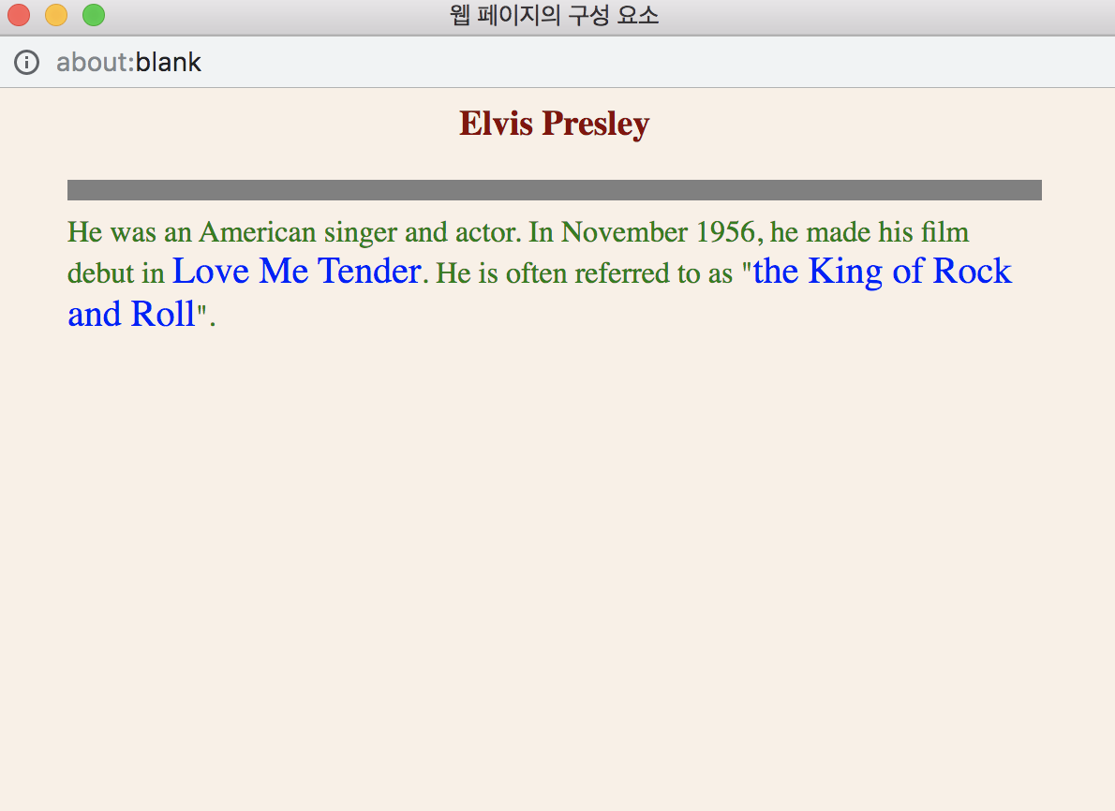
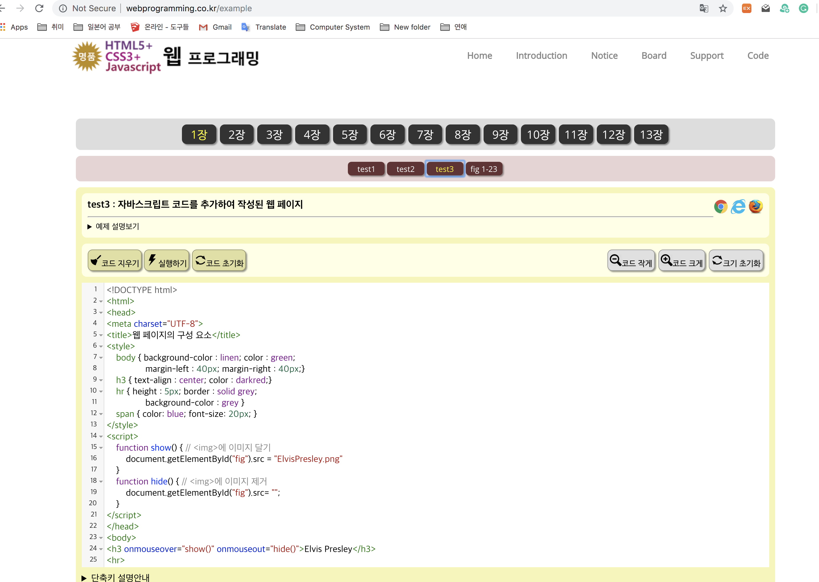
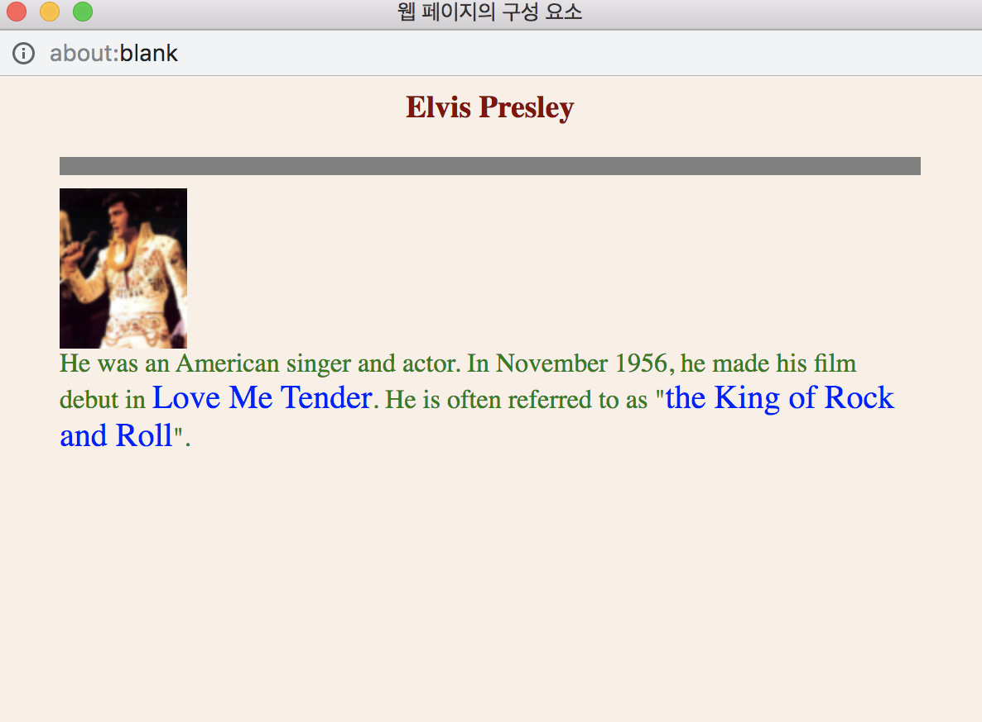
실행해보기: HTML
마우스를 올리세요

Slide 58
HTML5

Slide 59
HTML
HTML 언어의 역사
1990년 물리학자인 Tim Berners-Lee가 정의
표준화된 태그로 웹 페이지를 작성하는 언어
<img>, <hr>, <table>, <li> 등
HTML, CSS, Javascript, 웹 브라우저의 타임 라인
다음 슬라이드에 보임

Slide 60
HTML5
HTML 언어의 역사
1990년 물리학자인 Tim Berners-Lee가 정의
표준화된 태그로 웹 페이지를 작성하는 언어
<img>, <hr>, <table>, <li> 등
HTML, CSS, Javascript, 웹 브라우저의 타임 라인
다음 슬라이드에 보임

Slide 61







HTML
CSS
Javascript
Web Browser
1990
HTTP
1991
HTML 1.0
1993
1994
HTML 2.0
Netscape
1995
HTML 3.0
Internet Explorer
1996
CSS 1
Javascript 1.0/1.1
Opera
1997
HTML 3.2
Javascript 1.2
1998
HTML 4.0
CSS 2
Javascript 1.3/1.4
2000
Javascript 1.5
2002
Mozilla Firefox
2003
Safari
2005
Javascript 1.6
2006
Javascript 1.7
2007
HTML 5 시작
Javascript 1.8
2008
Chrome
2012
CSS 3
2014
HTML 5
2015
Microsoft Edge
2018

Slide 62
HTML5 출현 배경
기존 HTML의 단점
1. 비표준 기술의 혼재, 웹 브라우저의 비 호환성
Active-X나 플러그인, 플래시 등 비표준 기술 난립
브라우저 사이에 HTML 문서와 웹 자원에 대한 심각한 비호환성
2. 인터넷 기기의 다양화
PC, 모바일 단말기 등에서 모두 웹 사용
기존의 웹 페이지가 모바일 기기에서 작동하지 않음
3. 새로운 범용 웹 표준의 필요성
비표준 기술에 의존하는 PC 위주의 기존 웹 방식의 한계
모바일 기기(스마트 폰과 태블릿 장치 등)를 수용할 수 없음
모바일과 PC에서 동시에 사용할 수 있도록 하는 범용 웹 표준 필요성 대두
새로운 웹 표준 -> HTML5

Slide 63
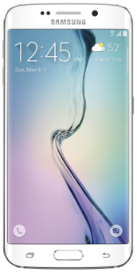
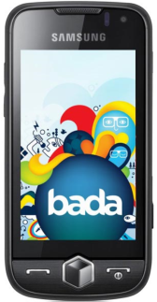
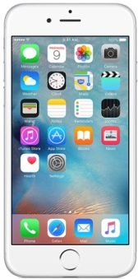
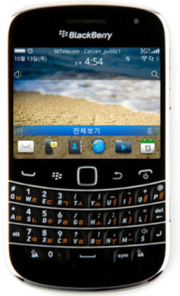
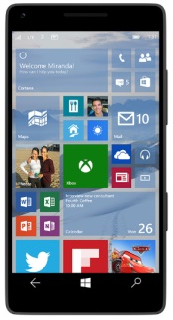
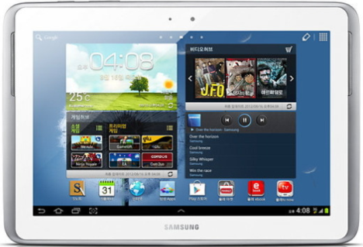
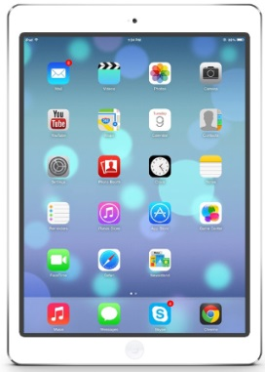
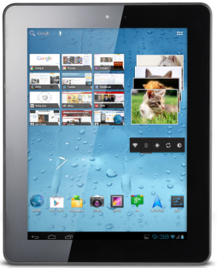
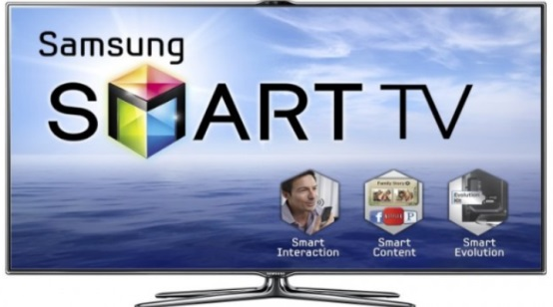
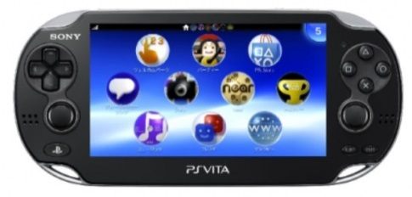
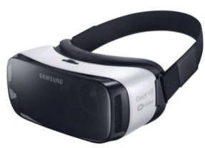
인터넷 접속 가능한 다양한 기기
모바일 기기
Galaxy
Bada
iPhone
Blackberry
Window Phone
태블릿 PC
스마트 TV,
게임기 등
다양한 기기
Gear VR
Play Station

Slide 64
HTML5 표준과 의의
HTML5 표준 제정
W3C와 하이퍼텍스트 워킹 그룹
(WHAT WG, Web Hypertext Application Technology WorkingGroup)
표준에 담긴 내용
웹 페이지의 구조는 HTML5 태그로, 웹 페이지의 모양은 CSS3로, 웹 페이지의 행동은 javascript로 분리 개발
HTML 태그에서 문서의 모양과 관계된 태그나 속성 폐기
웹 페이지의 플랫폼이나 장치 의존성 제거
HTML5로 개발된 웹 페이지나 웹 애플리케이션은 PC/모바일 등의 기기나, 운영체제에 관계없이 동일한 실행 결과 확보
Active-X, 플래시 필요 없음
문서 작성의 개념을 넘어 웹 애플리케이션 작성을 지원하는 자바스크립트 API 표준화

Slide 65
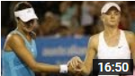


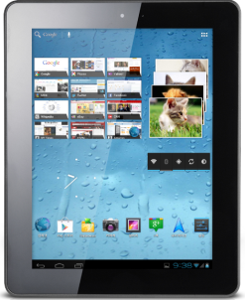
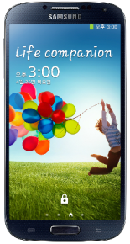
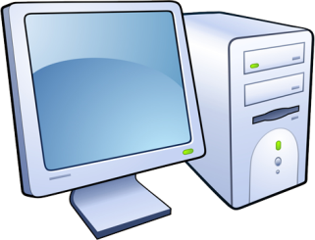

HTML5 이전의 웹과 HTML5를 도입한 웹의 비교
기존 웹 페이지
HTML5로
만든 웹 페이지
웹 브라우저
HTML5를 지원하는
웹 브라우저
Active-X/플래시여러 플러그인
필요없음
동영상
애니메이션
동영상
애니메이션
게임
게임
PC 에서만 지원
태블릿/스마튼폰/PC에 관계없이 지원
(a) HTML5 이전의 웹
(b) HTML5를 도입한 웹

Slide 66
HTML5의 기능
HTML5 전체 기능
웹 문서 작성을 위한 HTML 태그 셋
웹 애플리케이션 작성을 위한 API
HTML5 기능 요약
웹 폼(Web Form)
오디오, 비디오
캔버스(Canvas)
SVG(Scalable Vector Graphic)
웹 스토리지(Web Storage)
웹 SQL 데이터베이스(Web SQL Database)
인덱스 데이터베이스(Indexed Database API)
파일 입출력(File I/O)
위치 정보 API(Geolocation API)
웹 워커(Web Worker)
웹 소켓(Web Socket)
오프라인 웹 애플리케이션(Offline Web Application)

Slide 67
HTML5 웹 프로그래밍 개발 과정

Slide 68
HTML5 문서 편집
HTML5 문서 편집기
텍스트 편집기
메모장, 한글, 워드 등 아무 텍스트 편집기 가능
좋은 편집기 종류
Atom, Eclipse, Sublime Text 등
.html인 텍스트 파일로 저장
텍스트의 기본 문자셋 – UTF-8
HTML 파일이나 CSS3, 자바스크립트 파일 모두 UTF-8 코드로 저장되어야 함
WYSIWYG(What You See Is What You Get) 편집기
Adobe의 Dreamweaver, CoffeeCup, FCKeditor 등
HTML5 태그 정보 제공
출력되는 모습을 보면서 작성 가능
간단한 오류 체크

Slide 69
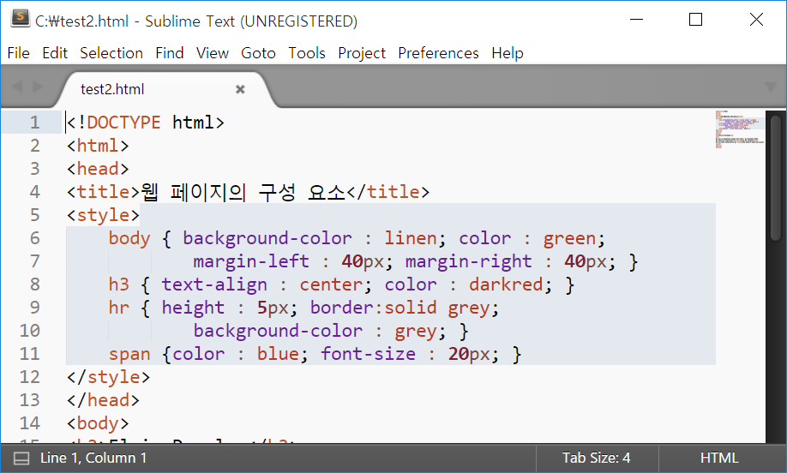
HTML5 문서 편집기 사례 : 서브라임 텍스트
https://www.sublimetext.com/3

Slide 70
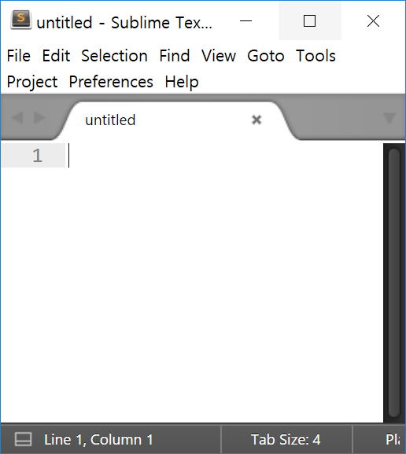
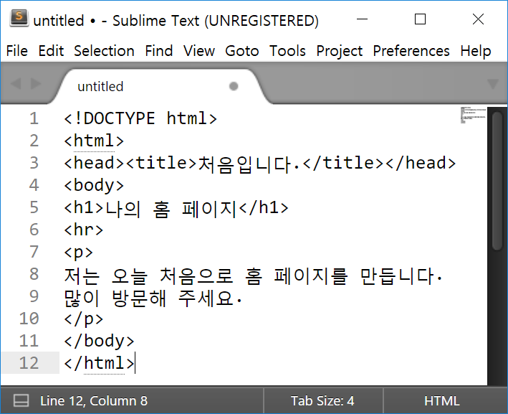
서브라임텍스트로 HTML 문서 작성(1)
서브라임텍스트 설치
https://www.sublimetext.com
서브라임텍스트 실행 및 문서 작성

Slide 71


서브라임텍스트로 HTML 문서 작성(2)
문서 저장

Slide 72


서브라임텍스트로 HTML 문서 작성(3)
브라우저에서 HTML 문서 출력
더블클릭

Slide 73

HTML5 태그
검사 - https://html5.validator.nu/
Address: web-page address
File Upload: local file upload
TextField: text view or update
검증버튼
태그 오류

Slide 74


CSS3 스타일 시트 검사
교과서에 나오는 주소 대신, 다음의 주소 사용
https://css-validator.kldp.org/validator
‘:’ 위치에 ‘=‘ 를 잘못
사용한 오류

Slide 75

오류 라인은 1
= 에 오류 있음

Slide 76

디버깅을 위한 개발자 도구 열기(크롬 브라우저 사례)
마우스 오른쪽 버튼을 퓁페이지에서 클릭 –> 이 메뉴를 클릭하면
개발자 도구를 연다.

Slide 77

‘개발자 도구’에서 ‘Sources’ 메뉴로 소스 보기
참고: 크롬 개발자 도구 사용하기
https://passauer1083.tistory.com/20

Slide 78

라인 18에 중단점(break point)를 설정하여 자바스크립트의 실행을 멈춘 화면
한 라인씩 실행 버튼
마우스로 클릭하면
break point 설정

Slide 79
강의 정리
웹의 기본 목적과 구성
웹문서는 문서를 공유하거나 열람하는 목적으로 웹 콘텐츠를 구성하는 단위
웹은 인터넷 프로토콜 위에서 HTTP(Hyper Text Transmission Protocol) 을 이용하는 응용 계층에 위치
웹 시스템은 웹 서버가 콘텐츠를 호스팅하고 웹 클라이언트를 이용해 콘텐츠를 접근
컴퓨터 네트워크의 간단한 역사
1960년대 ARPA에서 시작해 80년대 ARPANET으로 출발
현재 컴퓨터 네트워크 시스템은 1989년부터 시작된 TCP/IP 스택을 이용
웹브라우저는 HTML 의 역사와 함께 여러가지가 있지만 시장 점유율은 소수의 웹브라우저가 차지
웹 사이트 구축
웹 서버에 웹서비스 지원하는 소프트웨어를 설치.
예: Apache Web Server, MS IIS, nginx, Google GWS, 티맥소프트 WebtoB
웹 페이지, 동영상, 이미지 저장와 같은 컨텐츠를 설치하고 백엔드에 데이터베이스를 설치하거나 클라우드와 연결
웹 서버 응용프로그램 개발 및 설치
문자 세트와 문자 인코딩에 대한 이해
컴퓨터를 이용해 만드는 문서는 서로 다른 문자 세트를 사용한다
HTML은 유니코드를 이용한다.
선택된 문자 세트는 컴퓨터만이 읽을 수 있는 하위 단계로 인코딩을 한다. 주로 사용하는 인코딩은 UFT-8

Slide 80
강의 정리
전자 문서와 웹 문서
전자 문서는 특정 프로그램이 필요하다. 예: 워드, 한글
웹 문서는 HTML 언어로 작성하고 웹 브라우저로 검색 및 열람
서로 다른 웹문서는 하이퍼링크를 통해 연결
여러 파일로 하나의 문서를 구성 가능
4 가지 데이터 구조화
구조화된 데이터(Structured data): 스프레드시트(Excel)나 데이터베이스
준구조화된 데이터(Semi-structured data): 마크업 언어(Markup Language), XML(eXtensible Markup Language), email, EDI(Electronic Data Interchange), HTML(HyperText Markup Language)
구조화가 가능한 데이터(Quasi-structured data): URL(Uniform resource locator)
비구조적 데이터(Unstructured data): 대략 전 세계 데이터의 80% 이상으로 오디오, 비디오 등이 속한다
마크업 언어는 문서의 포맷, 문서 내용 검색·탐색방법, 다른 요소와의 링크(연결, link)을 정보를 표현하는 언어
네트워크 리소스 지정 방법은 크게 URL, URN, URI
리소스(resource)의 위치를 나타내는 URL, 이름을 사용하는 URN, 그리고 두 가지를 포괄하는 URI
URL 은 프로토콜, 도메인(호스트), TCP/IP 포트 번호, 경로명, 파일이름, 퀘리로 구성

Slide 81
강의 정리
웹 페이지 구성 3 요소
웹 페이지의 구조와 내용 - HTML
웹 페이지의 모양 - CSS(Cascading Style Sheet)
웹 페이지의 행동 및 응용 프로그램 – Javascript
HTML5
1990년 물리학자인 Tim Berners-Lee가 HTML 을 정의했다
HTML5
웹 페이지의 구조는 HTML5 태그로, 웹 페이지의 모양은 CSS3로, 웹 페이지의 행동은 javascript로 분리 개발
HTML 태그에서 문서의 모양과 관계된 태그나 속성 폐기
웹 페이지의 플랫폼이나 장치 의존성 제거
문서 작성의 개념을 넘어 웹 애플리케이션 작성을 지원하는 자바스크립트 API 표준화
HTML5 문서 편집은 HTML5 문서 편집기로 작성하며, 검증을 위한 여러가지 도구가 존재

Slide 82
자기학습 과제
서브라임 텍스트 3 를 설치하고 웹페이지를 작성하고 검증하기
HTML5, CSS3 오류를 찾는 방법 실제로 실행해 보기
크롬의 개발자도구를 이용해 웹페이지 검사하기

